Slide 1
Chủ đề 10: VIRUS

Slide 2
1
S | A | R | S | C | O | V | 2
2
H | I | V
3
S | Ố | T | X | U | Ấ | T | H | U | Y | Ế | T
4
K | H | Ả | M | T | H | U | Ố | C | L | Á
5
Đ | Ậ | U | M | Ù | A
6
Đ | Ộ | N | G | V | Ậ | T
7
V | A | C | C | I | N | E
Câu 7: Gồm 7 chữ cái; Đây là một chế phẩm sinh học cung cấp khả năng miễn dịch để phòng các bệnh do virus gây ra.
Câu 1: Gồm 8 chữ cái; Đây là tên một chủng virus gây bệnh viêm đường hô hấp cấp xuất hiện lần đầu tiên vào tháng 12 năm 2019 trong đợt bùng phát đại dịch COVID-19 ở thành phố Vũ Hán, Trung Quốc?
Câu 2: Gồm 3 chữ cái; Đây là tên một virus gây suy giảm hệ miễn dịch người?
Câu 3: Gồm 12 chữ cái; Đây là bệnh truyền nhiễm cấp tính do virus Dengue gây ra, bệnh được truyền từ người này sang người khác do muỗi vẵn mang mầm bệnh đốt.
Câu 4: Gồm 11 chữ cái; năm 1892 nhà nghiên cứu bệnh học thực vật người Nga Dimitri Ivanopski đã phân lập được virus trên bệnh gì của cây thuốc lá?
Câu 6: Gồm 7 chữ cái; Không chỉ xâm nhập gây bệnh cho vi sinh vật, thực vật, nấm mà virus còn xập và gây bệnh cho cả các cơ thể này?
Câu 5: Gồm 6 chữ cái; Đây là căn bệnh truyền nhiễm do virus gây ra. Biểu hiện người bệnh là có vết ban nổi sẩn đỏ, sau đó phồng rộp những vẫn sần chứa nước.

Slide 3

Bài 21. KHÁI NIỆM, CẤU TẠO
VÀ CHU TRÌNH NHÂN LÊN CỦA VIRUS

Slide 4
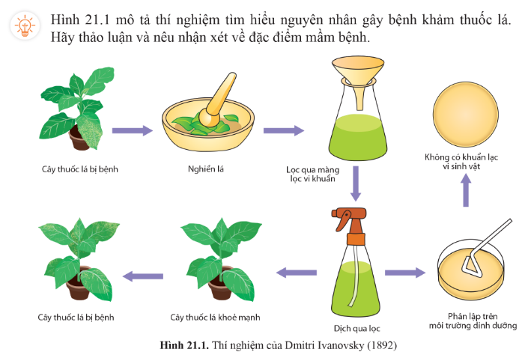

Slide 5

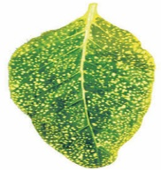
I. Khái niệm virus
Không phát hiện mầm bệnh
siêu nhỏ
? Nghiên cứu thí nghiệm. Nêu nhận xét đặc điểm của mầm bệnh vào chỗ trống
Kích thước.....................
Quan sát dưới kính hiển vi quang học
Không thấy khuẩn lạc
Không thể sống độc lập.
Nuôi trong môi trường dinh dưỡng
..........................
Lá thuốc lá
bị bệnh
Dịch nghiền lọc qua màng lọc vi khuẩn
Nhiễm vào lá thuốc lá lành
Cây bị
bệnh
kí sinh bắt buộc
Lối sống ......................

Slide 6
? Hoàn thành bảng sau để biết điểm khác nhau giữa virus và vi khuẩn
Điểm so sánh | Virus | Vi khuẩn
Có cấu tạo tế bào
Kích thước
Vật chất di truyền
Tồn tại độc lập
Kí sinh
Không | Có
siêu nhỏ | lớn hơn virus
có | có
không | có
luôn có (bắt buộc) | Có hoặc không

Slide 7
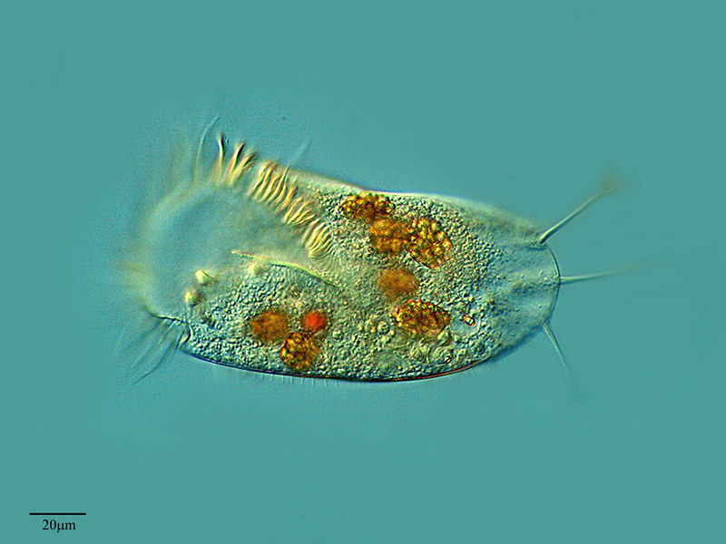
Động vật nguyên sinh

Slide 8
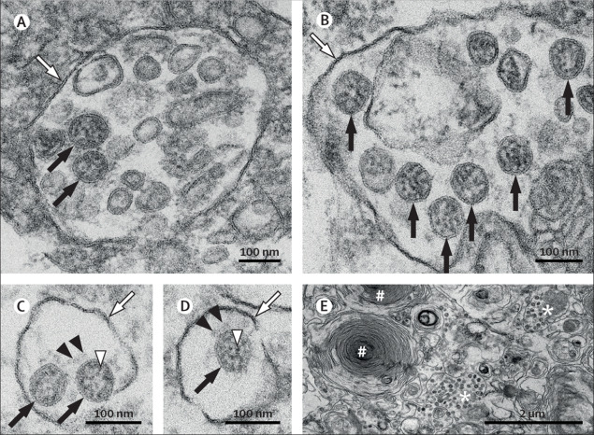
Virus SARS COV - 2 trong tế bào phổi người (đã mất)
Kích thước 100 nm

Slide 9
I. Khái niệm virus :
- Là dạng sống không có cấu tạo tế bào
- kích thước rất nhỏ (đo bằng nanomet)
- sống kí sinh bắt buộc trong tế bào của sinh vật
- cấu tạo rất đơn giản, hệ gen chỉ chứa một loại nucleic acid ( DNA hoặc RNA) được bao bọc bởi phân tử protêin.

Slide 10

II. CẤU TẠO VIRUS

Slide 11
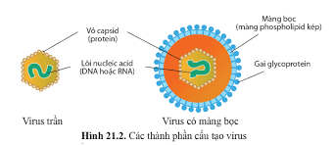
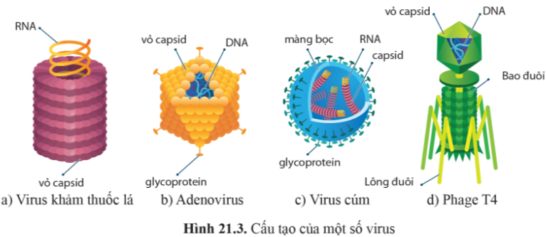
Hình 21. 2 Các thành phần cấu tạo của virus

Slide 12

Quan sát hình cấu tạo của virus và hoạt động nhóm hoàn thành phiếu học tập số 1
I. PHIẾU HỌC TẬP SỐ 1
Thành phần cấu tạo virus | Chức năng

Slide 13
Các thành phần cấu tạo virus | Chức năng
1. Hệ gen: ( lõi nucleic acid): 1 DNA hoặc 1 RNA
Quyết định mọi đặc điểm của virus
2.Vỏ capsid: Cấu tạo từ các đơn vị protein gọi là capsome.
- Bảo vệ
- là thụ thể cho virus bám dính lên bề mặt tế bào chủ
Hỗn hợp gồm lõi nucleic acid và vỏ capsid được gọi là nucleocapsid.
gai glycoprotein là thụ thể giúp virus bám lên bề mặt tế bào chủ.
Một số virus có thêm vỏ ngoài.
+ Cấu tạo vỏ ngoài là lớp kép phospholipid
+ Mặt vỏ ngoài có các gai glicoprotein

Slide 14

RNA
Vỏ capsid
Virus khảm thuốc lá
(Dạng xoắn)

Slide 15
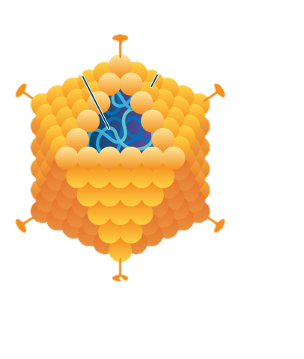
DNA
Vỏ capsid
Gai glycoprotein
Virus Adenovirus
(Dạng khối)

Slide 16
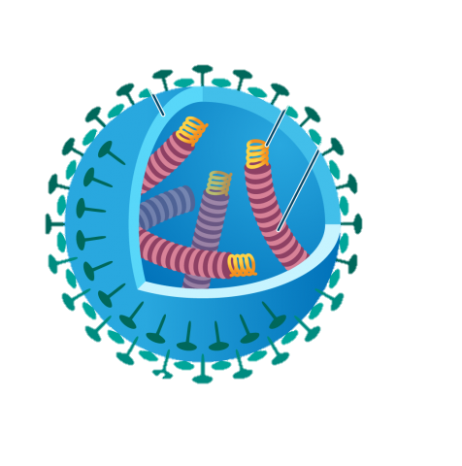
Màng bọc
RNA
Vỏ capsid
Gai glycoprotein
Virus cúm
(Dạng xoắn)

Slide 17

Vỏ capsid
DNA
Bao đuôi
Lông đuôi
Phage T4
(Dạng hỗn hợp)

Slide 18
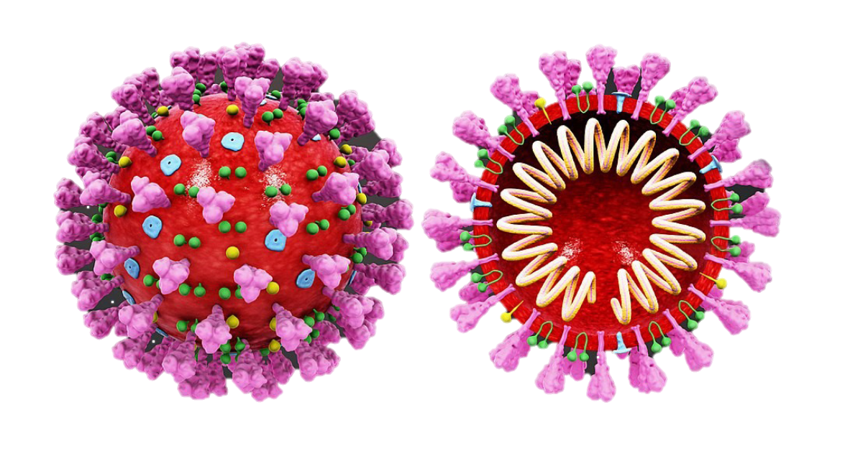
RNA và capsid
Gai glycoprotein
SARS COV-2
(Dạng xoắn)

Slide 19
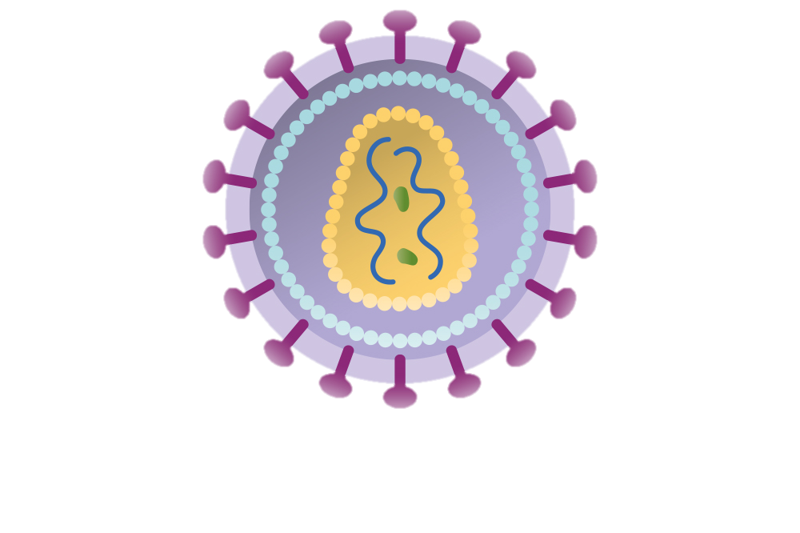
Capsid
RNA
Gai glycoprotein
HIV
(Dạng khối)

Slide 20
? Cho các tiêu chí sau: Lớp vỏ, đối tượng vật chủ, vật chất di truyền, sự sắp xếp của capsomer. Hãy sắp xếp các tiêu chí phù hợp vào bảng phân loại các virus
Tiêu chí | Phân loại
 | 2 loại: virus DNA và virus RNA
 | 2 loại: Virus trần và Virus có vỏ ngoài
 | 3 loại: Khối, xoắn và hỗn hợp
 | 4 loại: Thực khuẩn thể (phage) (virus ki sinh trên vi khuẩn), virus kí sinh trên nấm, virus kí sinh trên thực vật, virut kí sinh trên người và động vật
Dựa vào vật chất di truyền
Vỏ ngoài
Sự sắp xếp của capsomer
Đối tượng vật chủ

Slide 21
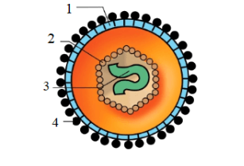
1. Quan sát hình ảnh mô tả cấu tạo của virut dưới đây. Thành phần cấu tạo gồm các số 1, 2, 3, 4 theo thứ tự lần lượt là
A. vỏ capsid, vỏ ngoài, lõi nucleic acid, gai glycoprotein
B. vỏ ngoài, vỏ capsid, lõi nucleic acid, gai glycoprotein
C. vỏ capsid, gai glycoprotein, lõi nucleic acid, vỏ ngoài
D. gai glycoprotein, vỏ capsid, lõi nucleic acid, vỏ ngoài

Slide 22
2. Axit nucleic và vỏ ngoài capsit kết hợp với nhau tạo thành
A. nucleocapsit
B. glicoprotein
C. capsome
D. lớp lipit kép

Slide 23
3. Đặc điểm của virus trần và virus có vỏ ngoài. Có bao nhiêu phát biểu đúng?
I. Virus trần và virus có vỏ ngoài đều có lõi nucleic acid.
II. Virus trần không có lớp vỏ ngoài bằng phospholipid và protein còn virus có vỏ ngoài thì có lớp vỏ ngoài bằng phospholipid và protein.
III. Bề mặt của virus trần có các gai glycoprotein còn bề mặt của virus có vỏ ngoài thì không có các gai glycoprotein
IV. Chỉ có virus trần có vỏ ngoài có vỏ capsid
A. 1
B. 2
C. 3
D. 4

Slide 24
III. CHU TRÌNH NHÂN LÊN CỦA VIRUS

Slide 25
Tên giai đoạn trong chu trình nhân lên của virus | Mô tả diễn biến

Slide 26
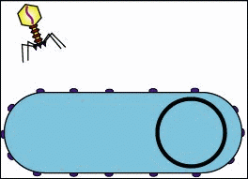
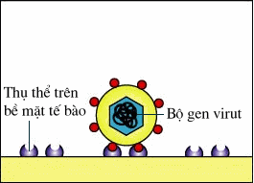
Gai glycoprotien
Giai đoạn bám dính (hấp phụ)
Phage T4
Giai đoạn bám dính (hấp phụ)
Virus có vỏ ngoài

Slide 27
Tên giai đoạn trong chu trình nhân lên của virus | Mô tả diễn biến
Virus bám trên bề mặt tế bào chủ nhờ mối liên kết đặc hiệu giữa thụ thể của virus và thụ thể của tế bào chủ
1. Bám dính ( hấp phụ)

Slide 28
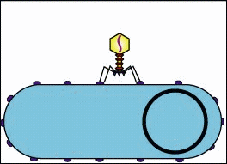
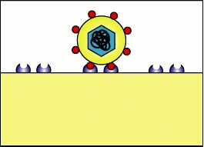
Lysozyme
Lysozyme
Giai đoạn xâm nhập
Phage T4
Giai đoạn xâm nhập
Virus có vỏ ngoài

Slide 29
Tên giai đoạn trong chu trình nhân lên của virus | Mô tả diễn biến
1. Bám dính ( hấp phụ)
Virus bám trên bề mặt tế bào chủ nhờ mối liên kết đặc hiệu giữa thụ thể của virus và thụ thể của tế bào chủ
Virus trần đưa trực tiếp vật chất di truyền (lõi) vào trong tế bào chủ, virus có màng bọc đưa nucleocapsid hoặc cả virus vào trong tế bào chủ rồi “cởi áo” để giải phóng vật chất di truyền
2. Xâm nhập

Slide 30
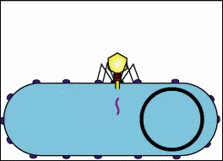
Giai đoạn sinh tổng hợp Phage T4

Slide 31
Tên giai đoạn trong chu trình nhân lên của virus | Mô tả diễn biến
Virus bám trên bề mặt tế bào chủ nhờ mối liên kết đặc hiệu giữa thụ thể của virus và thụ thể của tế bào chủ
1. Bám dính ( hấp phụ)
Virus trần đưa trực tiếp vật chất di truyền (lõi) vào trong tế bào chủ, virus có màng bọc đưa nucleocapsid hoặc cả virus vào trong tế bào chủ rồi “cởi áo” để giải phóng vật chất di truyền
2. Xâm nhập
Virus dùng vật chất của tế bào chủ để tổng hợp protein, nucleic acid nhờ enzim của tế bào chủ hoặc emzim do virus tổng hợp
3. Sinh tổng hợp

Slide 32
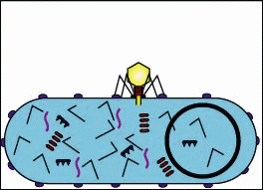
Giai đoạn lắp ráp Phage T4

Slide 33
Tên giai đoạn trong chu trình nhân lên của virus | Mô tả diễn biến
Virus bám trên bề mặt tế bào chủ nhờ mối liên kết đặc hiệu giữa thụ thể của virus và thụ thể của tế bào chủ
1. Bám dính ( hấp phụ)
2. Xâm nhập
Virus trần đưa trực tiếp vật chất di truyền (lõi) vào trong tế bào chủ, virus có màng bọc đưa nucleocapsid hoặc cả virus vào trong tế bào chủ rồi “cởi áo” để giải phóng vật chất di truyền
Virus dùng vật chất của tế bào chủ để tổng hợp protein, nucleic acid nhờ enzim của tế bào chủ hoặc emzim do virus tổng hợp
3. Sinh tổng hợp
4. Lắp ráp
hợp nhất protein + nucleic acid → tạo virus hoàn chỉnh

Slide 34
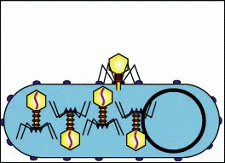
Giai đoạn giải phóng Phage T4

Slide 35
Tên giai đoạn trong chu trình nhân lên của virus | Mô tả diễn biến
Virus bám trên bề mặt tế bào chủ nhờ mối liên kết đặc hiệu giữa thụ thể của virus và thụ thể của tế bào chủ
1. Bám dính ( hấp phụ)
Virus trần đưa trực tiếp vật chất di truyền (lõi) vào trong tế bào chủ, virus có màng bọc đưa nucleocapsid hoặc cả virus vào trong tế bào chủ rồi “cởi áo” để giải phóng vật chất di truyền
2. Xâm nhập
Virus dùng vật chất của tế bào chủ để tổng hợp protein, nucleic acid nhờ enzim của tế bào chủ hoặc emzim do virus tổng hợp
3. Sinh tổng hợp
4. Lắp ráp
hợp nhất protein + nucleic acid → tạo virus hoàn chỉnh
5. Giải phóng
Virus phá hủy tế bào chủ → giải phóng đồng thời các hạt virus hoặc chui từ từ ra ngoài và làm tế bào chủ chết dần.

Slide 36
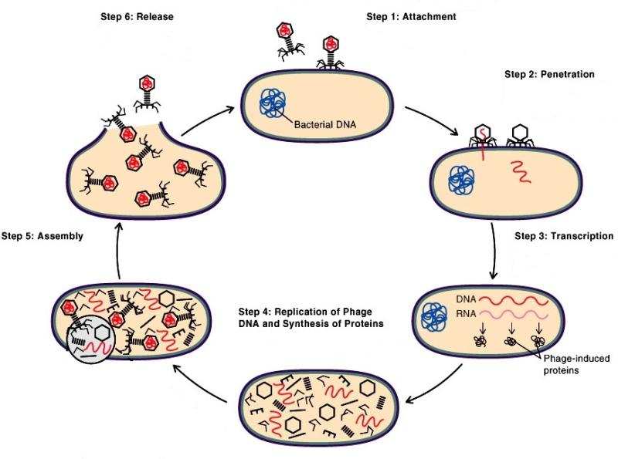
1
Hấp phụ
5
Phóng thích
2
Xâm nhập
4
Lắp ráp
3
Sinh tổng hợp
Sơ đồ các giai đoạn trong chu trình nhân lên của phage T4
gây bệnh trên vi khuẩn E.Coli

Slide 37
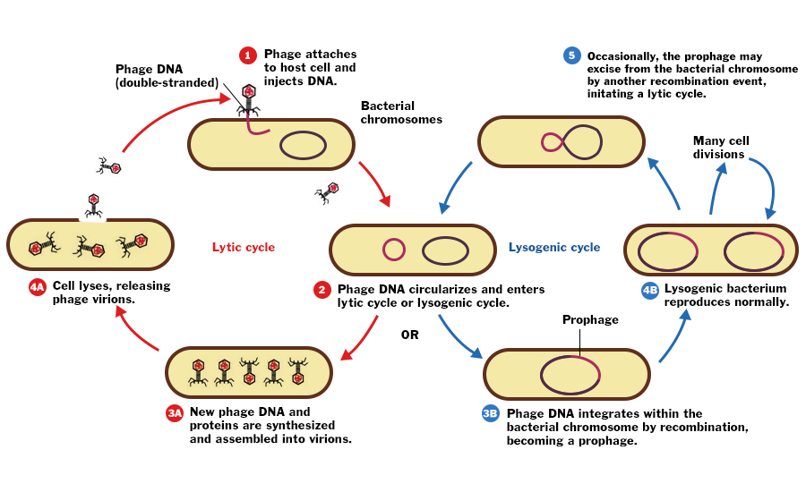
Virus có thể nhân lên theo hai cách khác nhau:
+ Chu trình tan: chu trình nhân lên của virus kết thúc bằng sự làm tan vỡ và giết chết tế bào vật chủ, virus nhân lên theo chu trình này gọi là virus độc.
+ Chu trình tiềm tan: hệ gene của virus cài xen vào tế bào chủ, chúng không tạo thành virus mới và không phá vỡ tế bào chủ.
Chu trình tiềm tan
Chu trình tan

